Slide 1

Faculdade de tecnologia e ciências da Bahia
Curso: Engenharia Civil
Disciplina: Estradas
Traçado geométrico de uma estrada
Professora Msc. Juliane Souza

Slide 2
Etapas para o anteprojeto
Reconhecimento da região
Possíveis locais de passagem
Levantamento de obstáculos topográficos, geológicos, hidrológicos
Coleta de dados
Mapas, cartas, fotos aéreas, topografia, dados socioeconômicos, de tráfego, estudos anteriores, etc.
Escala 1:10.000 (pelo menos)

Slide 3
Etapas para o anteprojeto
Determinação de pontos de passagem obrigatórios: obrigatoriamente atingidos (ou evitados), por razões sociais, econômicas ou estratégicas
Cidades;
Vilas;
Povoados;
Áreas de reserva, etc.

Slide 4

Etapas para o anteprojeto
Quais critérios vocês acham que precisam ser observados ao planejar o traçado de uma estrada?

Slide 5
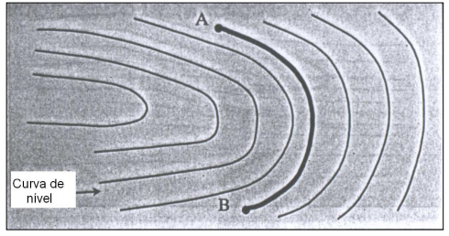
Procedimentos para a escolha de um traçado
Do ponto de vista prático, uma estrada é feita para ligar dois pontos conhecidos;
Fazer a ligação desses dois pontos em linha reta nem sempre é recomendado
  Traçados com longos trechos retos são monótonos

Slide 6
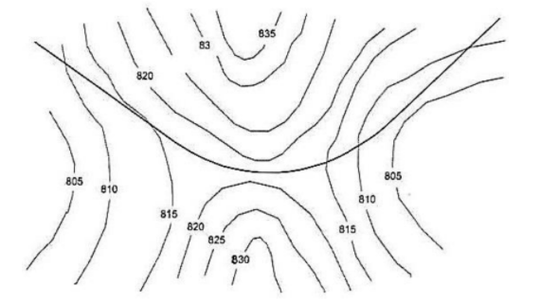
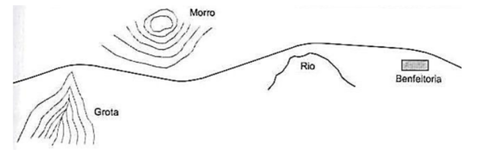
Procedimentos para a escolha de um traçado
Evitar:
  Cortes e aterros de volume excessivos;
  Travessia de rios;
  Desapropriações caras;
  Materiais rochosos.

Slide 7
Etapas para o anteprojeto
Recomendações - Sempre buscar
Áreas que contornam elevações íngremes;
Áreas a montante de depressões acentuadas;
Áreas que não precisam atravessar rios, caso seja inevitável, buscar as seções mais estreitas;
Aproveitamento de obras existentes.

Slide 8
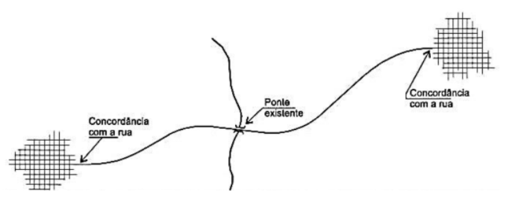
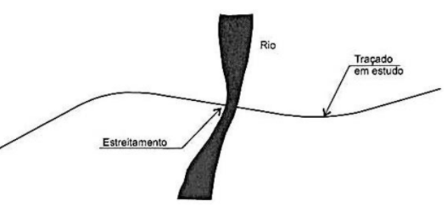
Etapas para o anteprojeto

Slide 9
Etapas para o anteprojeto
A presença desse tipo de problema nos leva a escolher pontos onde a estrada deverá passar
  Melhor topografia
  Extensão mínima possível: Custo da construção e operação
  Objetivo: Traçado técnica e economicamente satisfatório

Slide 10
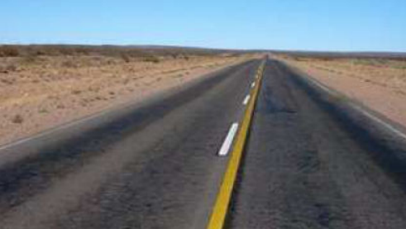
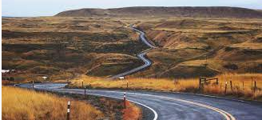
Etapas para o anteprojeto
Classificação da topografia
Terreno plano: Quando a topografia da região é suficientemente suave, de forma a permitir um projeto com boas condições de visibilidade e com pouca movimentação de terra.
Terreno ondulado: Quando o terreno possui inclinações não muito íngremes, porém exige-se uma movimentação de terra média.
Terreno montanhoso: Quando a topografia apresenta mudanças significativas nas elevações do terreno, sendo necessários grandes movimentos de terra e, algumas vezes, túneis e viadutos para obter um perfil aceitável para a estrada.

Slide 11
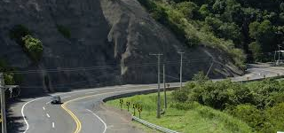
Elementos geométricos de uma estrada

Slide 12
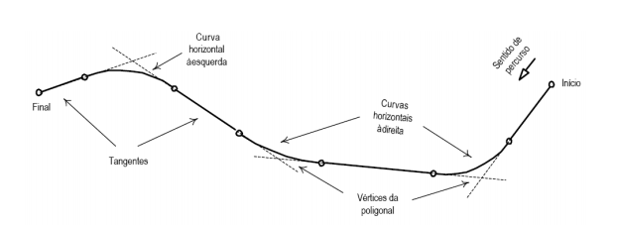
Elementos geométricos de uma estrada
Eixo da estrada
É o alinhamento longitudinal da estrada em projeção horizontal
Eixo de uma estrada em planta

Slide 13
Elementos geométricos de uma estrada
O estudo de um traçado rodoviário é feito com base neste alinhamento;
Nas estradas de rodagem, o eixo localiza-se na região central da pista de rolamento.

Slide 14
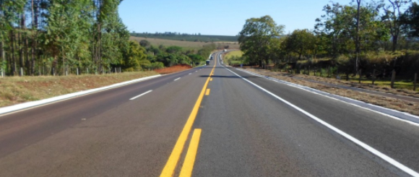
Definido o traçado do eixo central da estrada, é possível definir os elementos presentes na seção transversal das rodovias
  Seção transversal é a representação geométrica, no plano vertical, de alguns elementos dispostos transversalmente à estrada
Podemos ter seção em corte, seção em aterro ou seção mista
  Custos

Slide 15
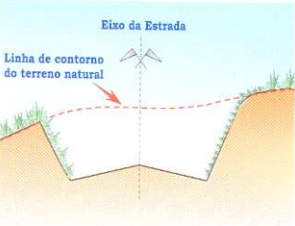
Seção transversal das rodovias
Seção em Corte: corresponde à situação em que a rodovia resulta abaixo da superfície do terreno natural

Slide 16
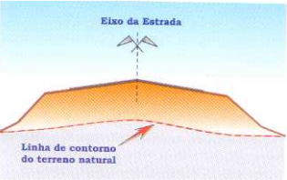
Seção transversal das rodovias
Seção em Aterro: corresponde à situação contrária, isto é, com a rodovia resultando acima do terreno natural

Slide 17
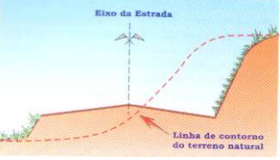
Seção transversal das rodovias
Seção Mista: ocorre quando, na mesma seção, a rodovia resulta de um lado, abaixo do terreno natural, e do outro, acima do terreno natural

Slide 18
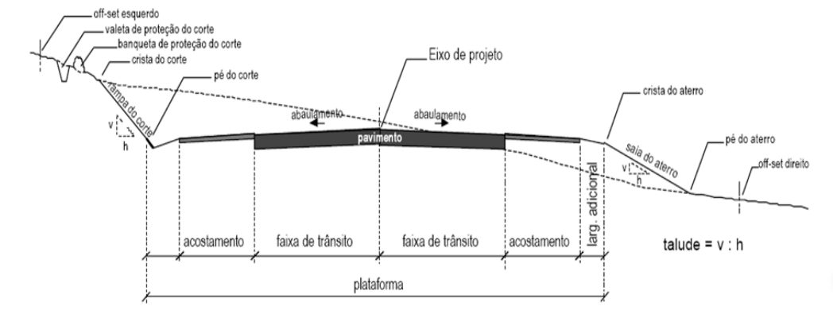
Seção transversal das rodovias
Elementos principais
Pista simples
Não existe separação física entre as correntes de tráfego

Slide 19
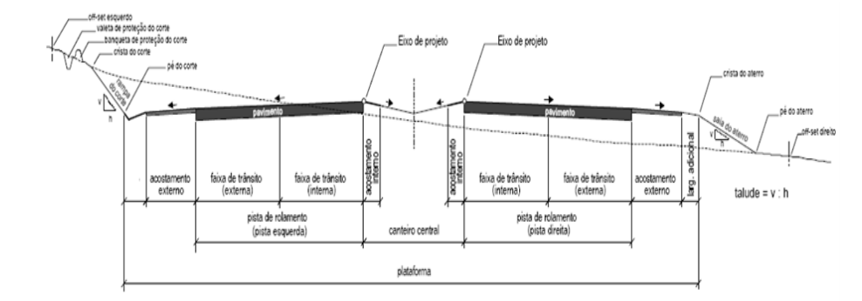
Seção transversal das rodovias
Elementos principais
Pista dupla: Separação física entre as correntes de tráfego

Slide 20
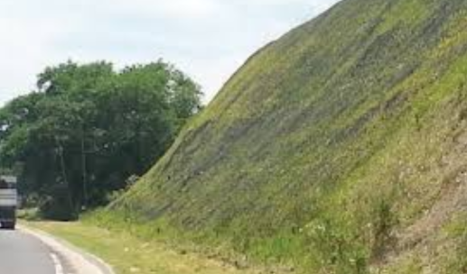
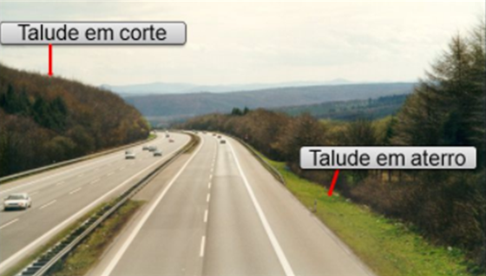
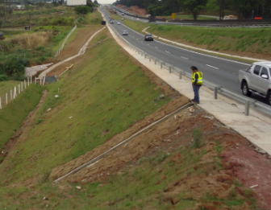
Seção transversal das rodovias
Talude de corte e talude de aterro

Slide 21
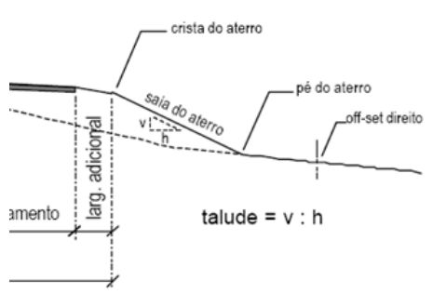
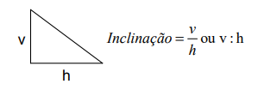
Seção transversal das rodovias
Talude
É a forma de caracterizar a inclinação da saia do aterro ou da rampa do corte, sendo expresso pela relação v : h (ou v/h) entre os catetos vertical (v) e horizontal (h)

Slide 22
Seção transversal das rodovias
Talude de Aterro
A inclinação deste tipo de talude depende da altura do aterro, sendo recomendado o seguinte:
  Aterros com menos de 3,00 m de altura máxima: V/H = 1/4;
  Aterros com mais de 3,00 m de altura máxima: V/H = 1/2.

Slide 23
Seção transversal das rodovias
Talude de corte
A inclinação desses taludes deve ser tal que garanta a estabilidade dos maciços, evitando o desprendimento de barreiras.
A inclinação é variável com a natureza do terreno, sendo que as normas para projeto de estradas recomendam o seguinte:
  Terrenos com possibilidade de escorregamento ou desmoronamento: V/H = 1/1;
  Terrenos sem possibilidade de escorregamento ou desmoronamento: V/H = 3/2;
  Terrenos de rocha viva: Vertical.

Slide 24
Faixa de Tráfego, Faixa de Trânsito ou Faixa de Rolamento
É o espaço dimensionado e destinado à passagem de um veículo por vez.
A largura da faixa de rolamento é em função do veículo de projeto, escolhido na análise da composição do tráfego e da velocidade diretriz.
Veículo de projeto
Largura Máxima | 2,60 m
Altura máxima | 4,40 m
Comprimento total | Veículos simples – 14 m
 | Veículos articulados -18,15 m
 | Veículo com reboque – 19,80 m

Slide 25
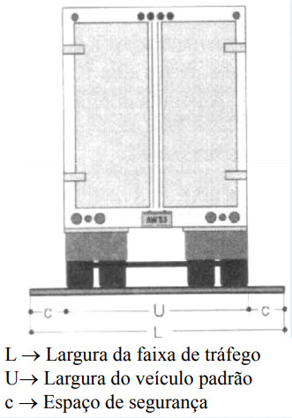
Seção transversal das rodovias
Faixa de Tráfego, Faixa de Trânsito ou Faixa de Rolamento

Slide 26
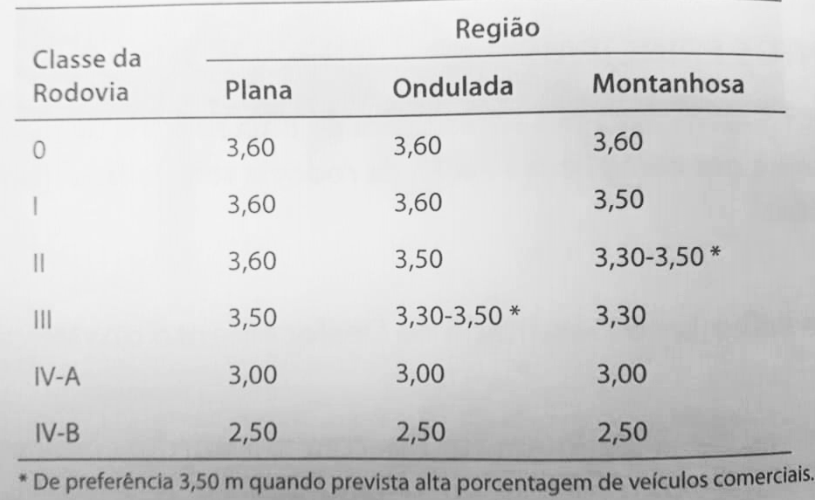
Seção transversal das rodovias
Faixa de Tráfego, Faixa de Trânsito ou Faixa de Rolamento
Os valores básicos recomendados para a largura de uma faixa de rolamento pavimentada em tangente são tabelados e considera o veículo de projeto escolhido na análise da composição do tráfego (Manual de Projeto Geotécnico do DNIT).

Slide 27
Exercício
Qual será a largura das duas faixas de trânsito para uma rodovia de pista simples classe III e que apresenta relevo plano?

Slide 28
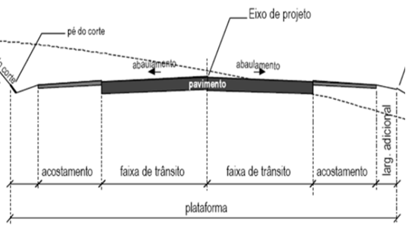
Seção transversal das rodovias
Faixa de Tráfego, Faixa de Trânsito ou Faixa de Rolamento
Para proporcionar uma direção confortável e mais segura, a pista de rolamento deveria ser transversalmente em nível
Para que serve o abaulamento da pista?

Slide 29
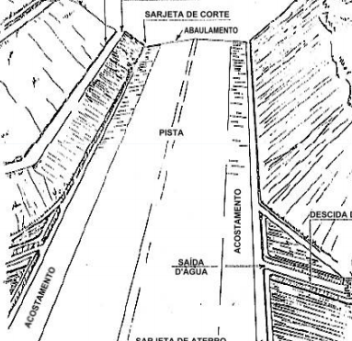
Seção transversal das rodovias
Faixa de Tráfego, Faixa de Trânsito ou Faixa de Rolamento
Abaulamento

Slide 30
Seção transversal das rodovias
Faixa de Tráfego, Faixa de Trânsito ou Faixa de Rolamento
O abaulamento é em função do acabamento da superfície do pavimento
Tipo de pavimento | Inclinação
Pavimento de concreto de cimento | 1% ou, de preferência, 1,5 %
Pavimento betuminoso de alta qualidade | 2 %
Pavimento betuminoso de grande rugosidade | 2,5 % a 3 %
Revestimento primário | 3 % a 4 %

Slide 31
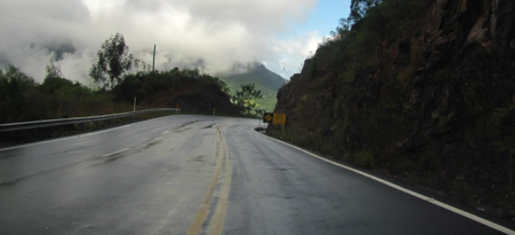
Seção transversal das rodovias
Faixa de Tráfego, Faixa de Trânsito ou Faixa de Rolamento
OBS: A pista com três faixas é empregada para rampas longas de forte declividade
  Ajuda na capacidade da rodovia

Slide 32
Seção transversal das rodovias
Acostamentos
O acostamento é de grande importância para a segurança do tráfego e garantia do seu bom escoamento;
Deve apresentar aspecto contrastante com a pista de rolamento
  Textura
  Coloração

Slide 33
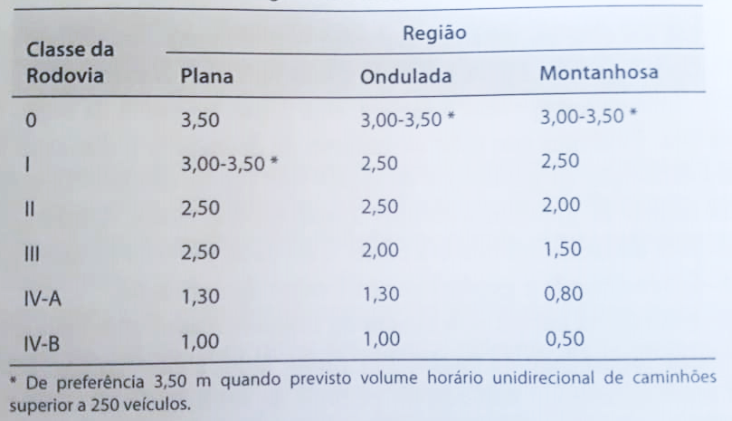
Seção transversal das rodovias
Acostamentos
A declividade transversal dos acostamentos pode ser de 5%, mas nem sempre adota essa declividade por dificuldade construtiva e acaba adotando-se a mesma da pista de rolamento
O acostamento possui largura suficiente para o estacionamento do veículo de projeto

Slide 34
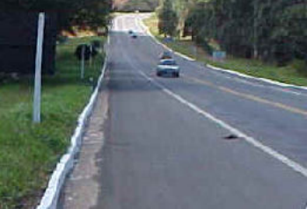
Seção transversal das rodovias
Rampas das sarjetas
Dispositivo de drenagem superficial.
Tem como objetivo coletar as águas de superfície, conduzindo-as longitudinalmente para fora do corte.

Slide 35
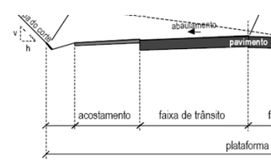
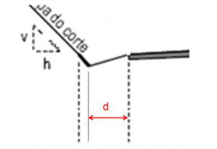
Seção transversal das rodovias
Rampas das Sarjetas

Slide 36
Seção transversal das rodovias
Plataforma
É o espaço criado na rodovia compreendido entre os limites externos dos passeios ou entre os pés dos cortes e as cristas de aterros

Slide 37
Seção transversal das rodovias
Plataforma

Slide 38
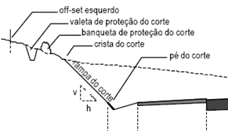
Seção transversal das rodovias
Off-sets
Dispositivos (geralmente varas ou estacas) que servem para referenciar a posição das marcas físicas correspondentes às cristas dos cortes ou dos pés dos aterros;
  Seu objetivo é facilitar a reposição das marcas, se arrancadas durante a construção dos cortes ou dos aterros;
  Serve de apoio à execução da terraplenagem e para o controle topográfico;

Slide 39
Seção transversal das rodovias
Off-sets
São colocados em pontos afastados por uma distância fixa convencionada;
  Situado 2 m da crista do corte ou do pé do aterro

Slide 40
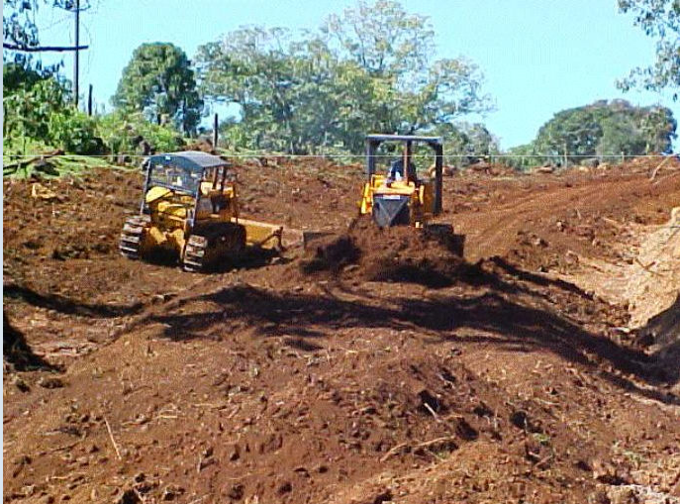
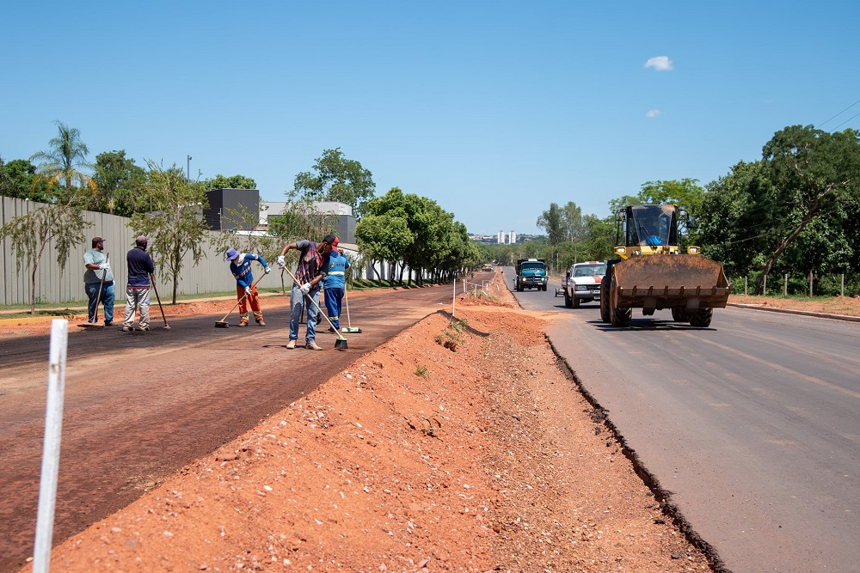

Slide 41
Seção transversal das rodovias
Faixa de domínio
Consiste na faixa de terra que possibilite a construção, a operação e as eventuais ampliações da estrada;
  É demarcada de forma excêntrica em relação ao eixo de projeto – Análise da topografia para definir o lado da futura duplicação.
Além disso, deve- se garantir uma folga mínima de 5 metros em cada lado para obras de drenagem e segurança da via.
Região | Rodovia |  | Classe
 | I | II |  | III/ IV
Plana | 60 | 30 |  | 30
Ondulada | 70 | 40 |  | 30
Montanhosa | 80 | 50 |  | 50

Slide 42
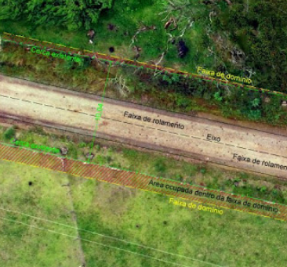
Seção transversal das rodovias
Faixa de domínio

